Slide 1
PyDrop
Тема:​
​
Симулятор вируса
Направление:​
​
Игра
Автор:​
​
Блох Роман ИП-63
Краткое описание:
В этой игре уровни это программы, а ты вирус. Твоя главная цель пройти все препятствия и сломать код. Опасайся падающего текста он может тебя сломать.

Slide 2
Команда
Роман Блох: работал над кодом, игрой, презентацией, картинками(Если что-то не понравилось вините его)
No image

Slide 3
Описание
Краткое описание:
В этой игре уровни это программы, а ты вирус. Твоя главная цель пройти все препятствия исломать код. Опасайся падающего текста он может тебя сломать. Собирай точки чтобы пройти уровень.
Темы для реализации:
Методы string, получения текста из интернета, расшифровка base64, pygame.

Slide 4
Предполагаемый результат
Загрузка
уровней
Завершение уровня
Проигрыш
Звуки
Красота
Хорошие
визуальные
эффекты
Сложность

Slide 5
Результат
Загрузка
уровней
Завершение уровня
Проигрыш
Звуки (Музыка,
проигрыш)
Сложность

Slide 6
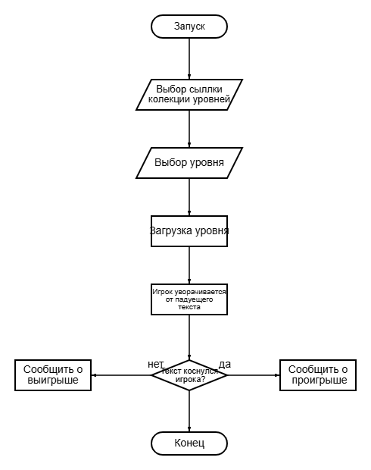
Блок схема

Slide 7
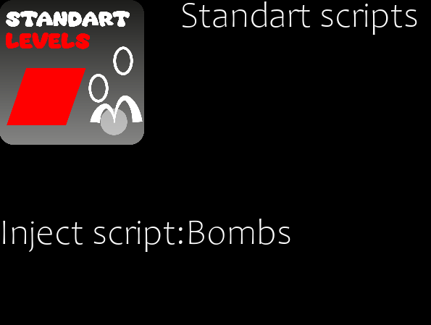
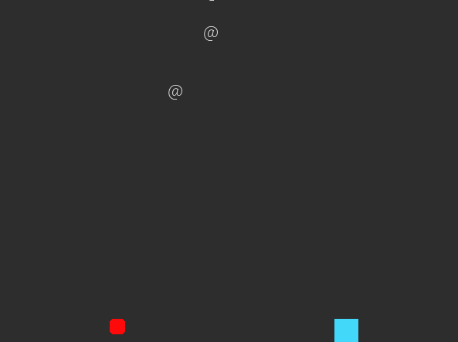
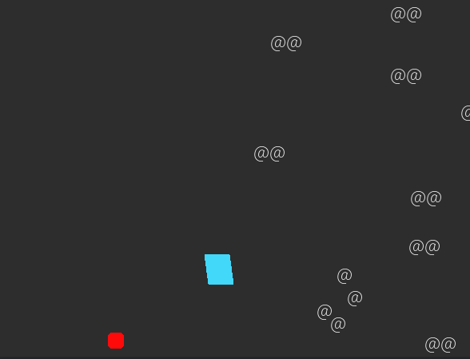
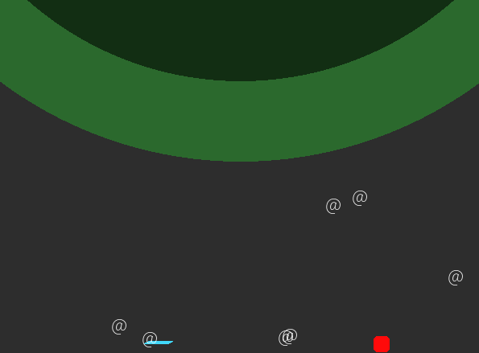
Скриншоты

Slide 8
Уровни
Чтобы сделать уровень вам нужно скачать в папку level_create: sound.mp3,main.py,color.txt,BackGround.png.
sound.mp3 – музыка
main.py – исполняемый файл
color.txt – цвет текста
BackGround.png – фон
Потом запустите файл createMusic.py. После в level_create появится файл output, это и есть ваш созданый уровень.
В репозитории github должен быть файл Info в котором будет иконка, название, и список уровней.

Slide 9
Всё!
Спасибо за внимание!

